Slide 1
DEPARTAMENTO DE CIENCIAS DE LA ENERGÍA Y MECÁNICA
INGENIERÍA MECÁNICA
TRABAJO DE TITULACIÓN PREVIO A LA OBTENCIÓN DEL TÍTULO DE INGENIERO MECÁNICO
DISEÑO Y CONSTRUCCIÓN DE UNA MÁQUINA CURVADORA DE TUBOS Y PERFILES METÁLICOS PARA EL LABORATORIO DE PROCESOS DE MANUFACTURA DEL DCEM
Autores:
Guayasamín Carrera Esteban Santiago
Ramón Yanchatipán Ángel Santiago
Taco Palomo Erick Jonathan
Msc. Naranjo Guatemala Carlos Rodrigo
Director:
Sangolquí, - 18 - de Marzo del 2022

Slide 2
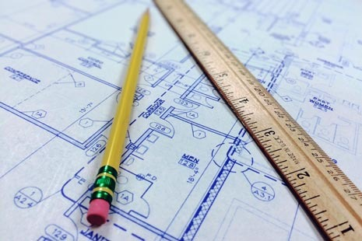
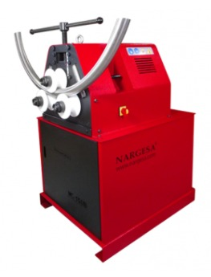
CAPÍTULO I – GENERALIDADES
Objetivo General
Diseñar y construir una máquina curvadora de tubos y perfiles metálicos, modular, semiautomática, para el laboratorio de procesos de manufactura del DCEM.

Slide 3
Objetivos Específicos
Establecer las especificaciones de la máquina y sus sistemas modulares.
Diseñar y construir el sistema motriz de la máquina curvadora de tubos con los elementos disponibles del laboratorio.
Diseñar y construir el sistema de curvado para conformar los perfiles de acuerdo a los parámetros establecidos.
Diseñar y construir la estructura de soporte y el sistema de control de la máquina.
Realizar el montaje y pruebas de operación de la máquina.

Slide 4
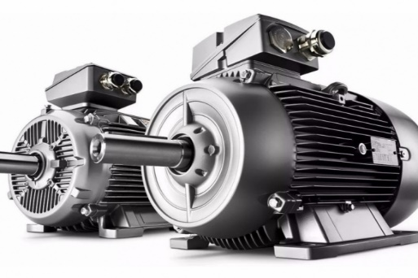
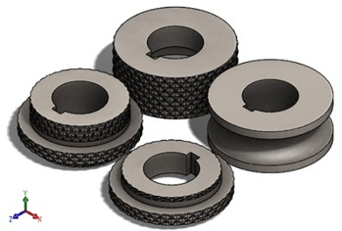
CAPÍTULO I - GENERALIDADES
Alcance
Control y soporte
Transmisión de potencia y movimiento
Motor eléctrico
Caja reductora de velocidad.
Curvado
Bastidor principal de la máquina.
Estructura de soporte.
Tablero de control.
Mando de operación a distancia
Planos de diseño. Memoria de cálculo.

Slide 5
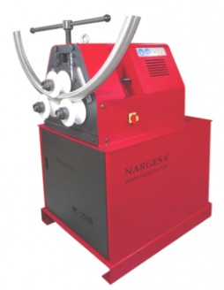
CAPÍTULO I - GENERALIDADES
Justificación
Conformado en Frio
Laboratorio de Procesos de Manufactura
Aplicaciones Estructurales

Slide 6
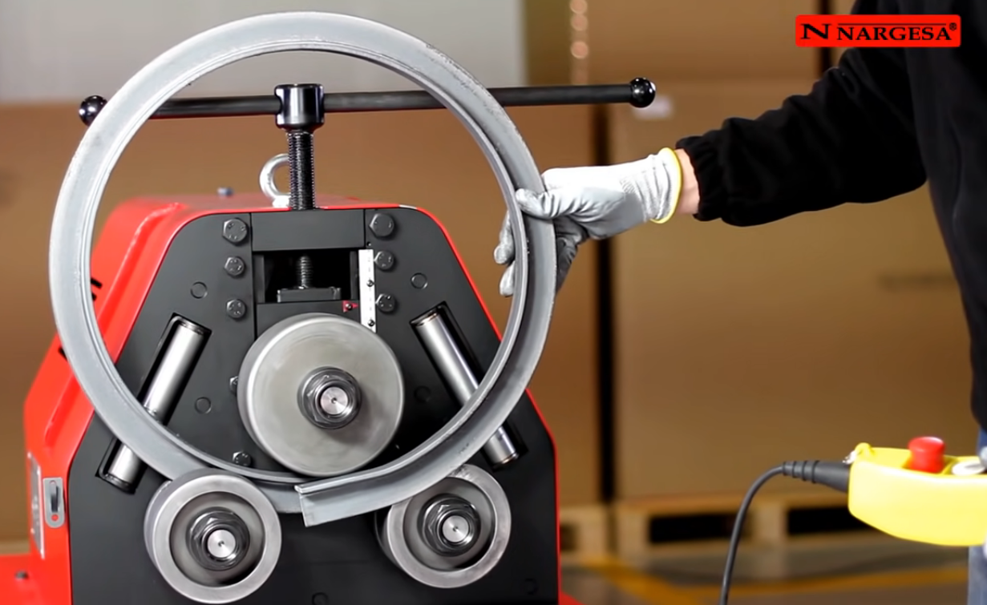
CAPÍTULO II – MARCO TEÓRICO
Módulo de curvado
El doblado es la deformación del material en una sección determinada, si este proceso es propagado por toda la longitud del perfil metálico toma el nombre de curvado/rolado.
El curvado de materiales dúctiles tienden a recuperarse elásticamente, cuando el elemento no regresa a su estado original se obtiene una deformación plástica.
Por: Taco Jonathan
Referencias Fotográficas:
https://www.mipsa.com.mx
https://nargesa.com

Slide 7
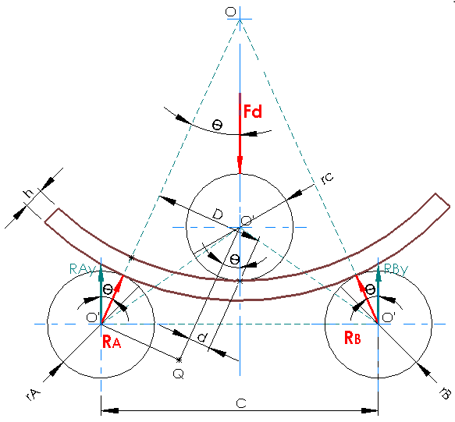
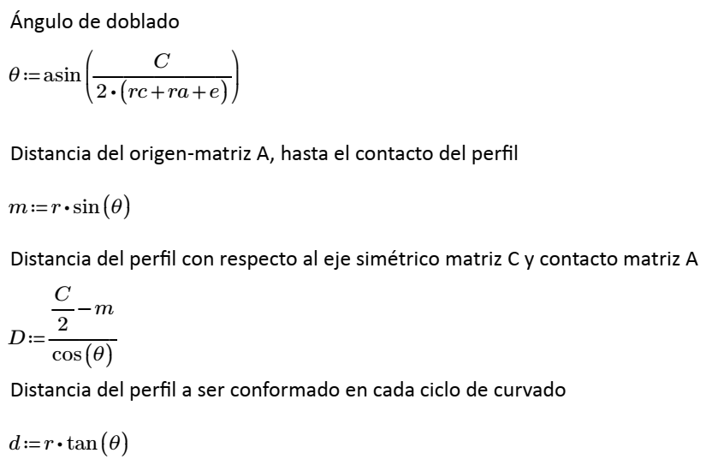
CAPÍTULO II – MARCO TEÓRICO
Módulo de curvado
Parámetros de curvado
C
A
B
Por: Taco Jonathan

Slide 8
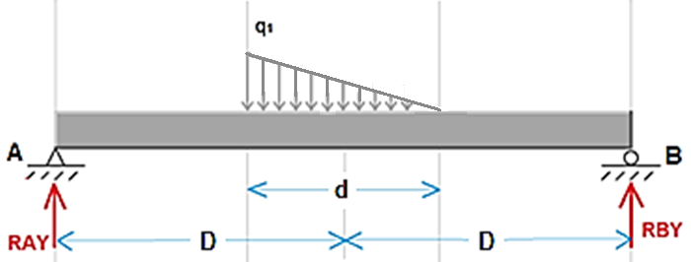
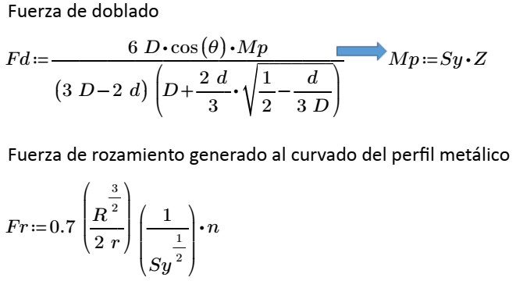
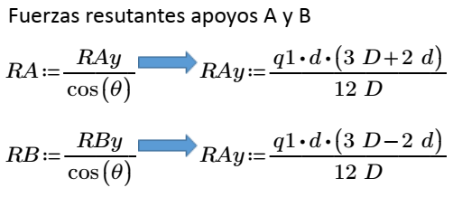
CAPÍTULO II – MARCO TEÓRICO
Módulo de curvado
Fuerzas generadas al curvado del perfil metálico
Por: Taco Jonathan

Slide 9
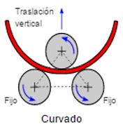
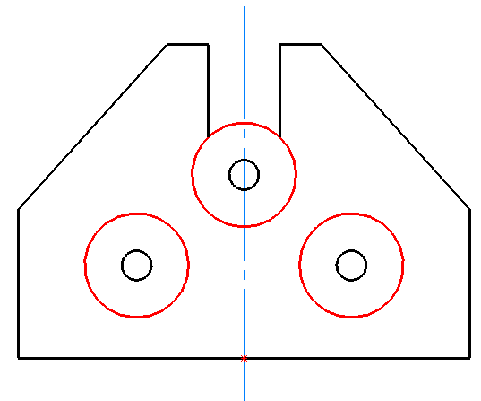
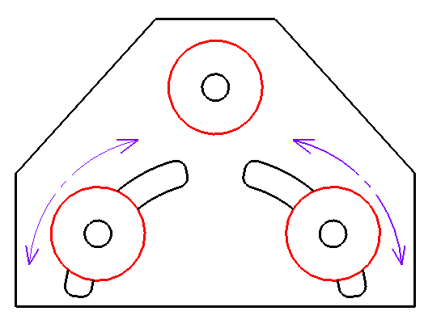
CAPÍTULO II – MARCO TEÓRICO
Módulo de curvado
Tipos de máquinas curvadoras de perfiles metálicos
Disposición en sus rodillos
Desplazamiento de sus rodillos
Asimétrico
Simétrico
Vertical
Angular
Por: Taco Jonathan
Referencias Fotográficas:
https://www.mipsa.com.mx

Slide 10
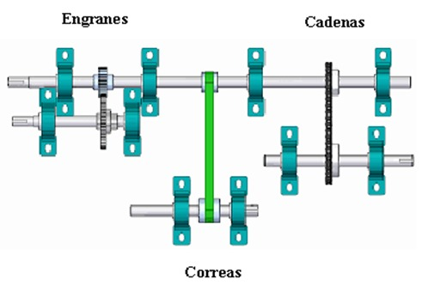
CAPÍTULO II – MARCO TEÓRICO
Módulo de trasmisión
Pretende llevar la potencia mecánica y el movimiento generado hacia los componentes de una máquina, los componentes de arranque permiten vencer la inercia de los elementos para que la maquina pueda funcionar y cumplir con la finalidad para la cual fue diseñada.
Por: Ramón Santiago

Slide 11
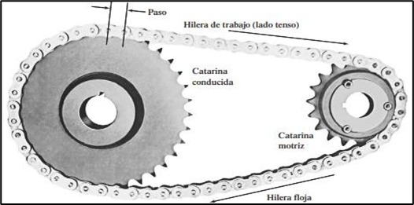
CAPÍTULO II – MARCO TEÓRICO
Módulo de trasmisión
Sistema reductor Piñón Cadena
Transmisión constante
La geometría las fuerzas que se ponen en contacto
No se consideran
Pérdidas por deslizamiento o arrastre
Larga vida y una alta capacidad para transmitir potencia a varios ejes partiendo de una sola fuente
Por: Ramón Santiago

Slide 12
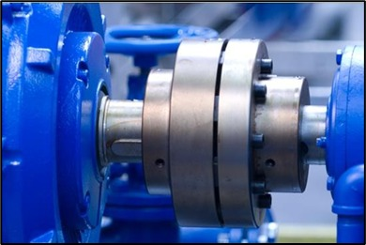
CAPÍTULO II – MARCO TEÓRICO
Módulo de trasmisión
Acoplamientos rígidos
Es un dispositivo que se utiliza para transmitir potencia y torque mecánico a los ejes de conexión de una máquina. Esta configuración se utiliza generalmente cuando se dispone de acceso a los dos ejes. Su estructura consta de dos platos (bridas), fijadas a los ejes por medio de chavetas, se utilizan en ejes de igual o diferentes diámetros, y el acoplamiento de las bridas se realiza por medio de tornillos y tuercas.
Por: Ramón Santiago

Slide 13
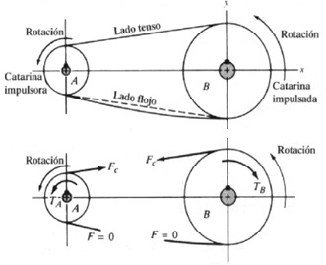
CAPÍTULO II – MARCO TEÓRICO
Módulo de trasmisión
Parámetros de diseño
La parte superior de la cadena está a tensión, y produce un par torsional en cada Catarina. El tramo inferior de la cadena, llamada lado flojo, no ejerce fuerzas sobre las catarinas.
Fuerza de contacto sobre la catarina
$$Fo=Fu+Fc$$
longitud de la cadena
$$L=1.57\left(Dp+dp\right)+2C+\frac{{\left(Dp−dp\right)}^{2}}{4C}$$
Diseño de flechas
El diseño de las flechas se realizo mediante un análisis de fatiga, considerando cargas alternantes completamente reversibles.
Por: Ramón Santiago

Slide 14
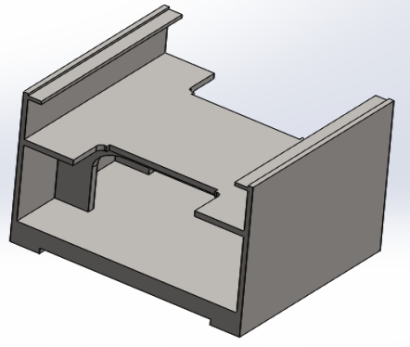
CAPÍTULO II – MARCO TEÓRICO
Módulo de Soporte
Bastidores
Estructura rígida, cuya función es dar un soporte a todos los componentes la máquina.
Esta debe garantizar el enlace entre todos estos elementos, los cuales generan cargas en el proceso en el cual se utiliza la máquina, así como también su peso muerto.
Se debe considerar para el diseño de un bastidor:
Peso
Tamaño
Rigidez
Resistencia
Costo de fabricación
Material

Slide 15
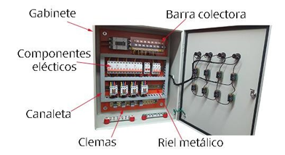
CAPÍTULO II – MARCO TEÓRICO
Módulo de Control
La maquinaria industrial requiere de un funcionamiento controlado, el cual nos permite proteger sus componentes mecánicos y eléctricos.
El tablero de control es un conjunto que integra elementos eléctricos y mecánicos, los cuales cumplen las funciones de separación, soporte, protección y defensa de los dispositivos electrónicos dentro del sistema eléctrico

Slide 16
CAPÍTULO II – MARCO TEÓRICO
Modularidad
la evolución industrial
tiempos de producción y costos reducidos
mejoramiento continuo en los procesos de producción
La modularidad
funcionalidad y constructivo
Diseño modular de Erixon
Diseño modular de productos
Diseño modular de Reus

Slide 17
CAPÍTULO II – MARCO TEÓRICO
Modularidad
Diseño modular de Erixon
Se caracteriza por evaluar sistemas modulares priorizando
Criterios de diseño modular de erixon
Permite desarrollar módulos independientes entre sí, esto conlleva al mejoramiento de cada sistema modular, sin alterar las caracterizas de los otros módulos que conforman la máquina prototipo.
Desarrollo
Construcción
Pruebas
Reconfiguración para la optimización del diseño.
Analizar y determinar soluciones para los requerimientos del cliente, mediante un esquema funcional
Reconfiguración modular.
Establecer los posibles módulos y su tipo de ensamble

Slide 18
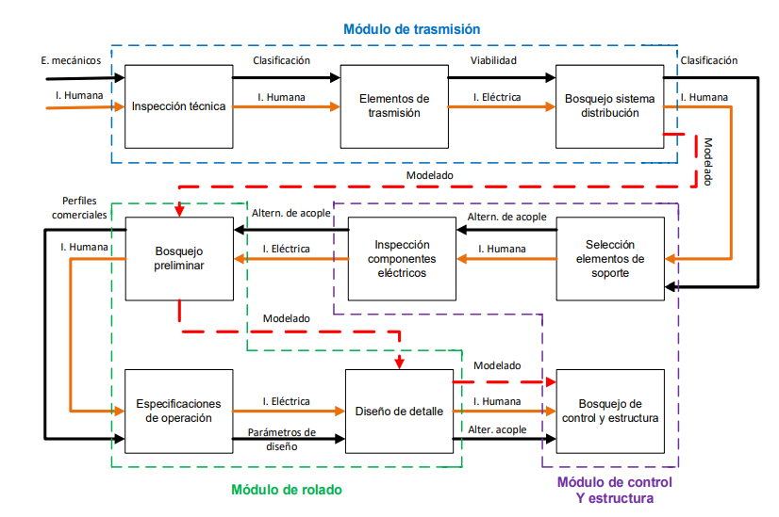
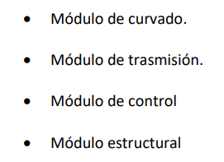
CAPÍTULO II – MARCO TEÓRICO
Establecimiento de los módulos

Slide 19
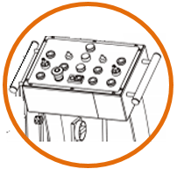
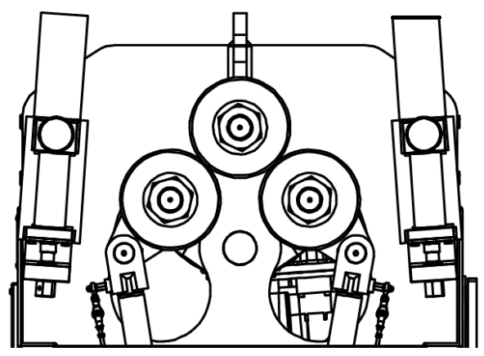
CAPÍTULO III – DISEÑO MODULAR
Módulo de curvado
Rodillo
superior
fijo
Rodillo
superior
móvil
Palanca de
fuerza
Rodillos
inferiores
móviles
Rodillos
inferiores
fijos
Cilindro
hidráulico
Alternativa 1
Control electrónico
Alternativa 2
Control manual
Por: Taco Jonathan
Referencias Fotográficas:
https://nargesa.com

Slide 20
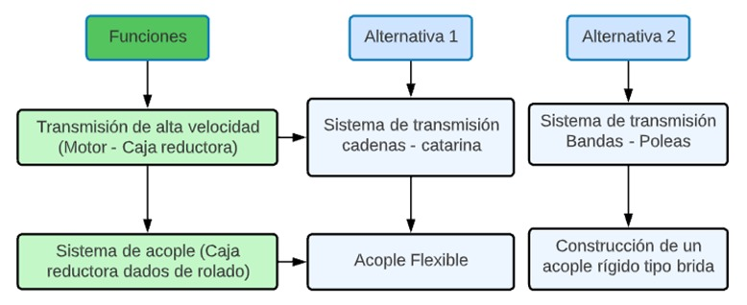
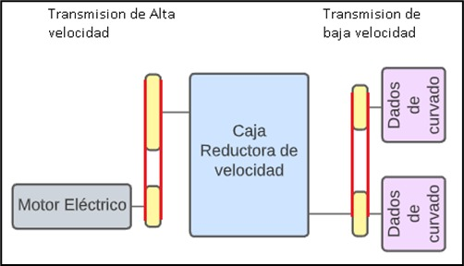
CAPÍTULO III – DISEÑO MODULAR
Módulo de Transmisión
Requerimientos del sistema
Velocidad de giro de los dados de curvado : 20 [rpm]
Capacidad necesaria para curvar perfiles metálicos requeridos 40x2[mm]
Por: Ramón Santiago
Referencias Fotográficas:
https://nargesa.com

Slide 21
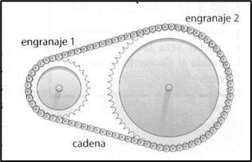
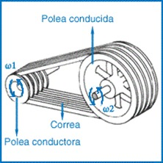
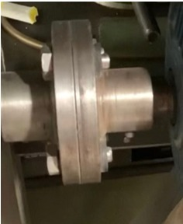
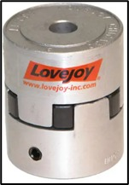
CAPÍTULO III – DISEÑO MODULAR
Módulo de Transmisión
Transmisión de potencia y movimiento
Acople (Conexión)
Alternativa 1
Alternativa 2
Alternativa 1
Alternativa 2
Por: Taco Jonathan
Referencias Fotográficas:
https://nargesa.com

Slide 22
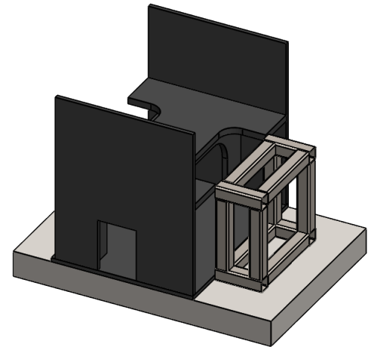
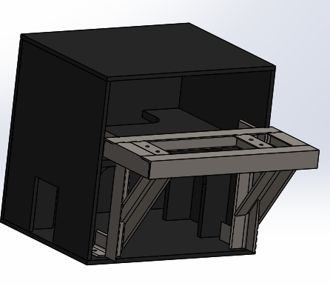
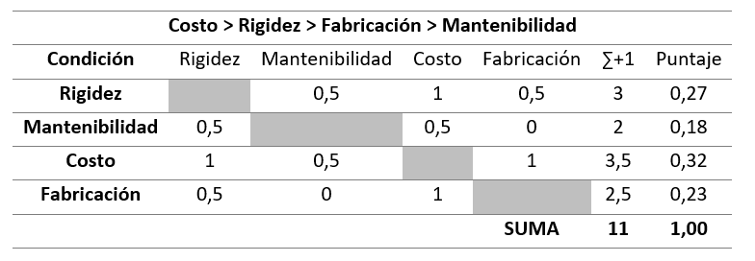
CAPÍTULO III – DISEÑO MODULAR
Módulo de Soporte
Alternativa 1
Sistema estructural de soporte con tres elementos
Alternativa 2
Sistema estructural de soporte con dos elementos.
Por: Esteban Guayasamín
Referencias Fotográficas:
https://nargesa.com

Slide 23
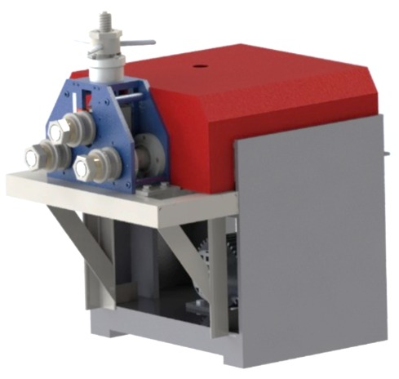
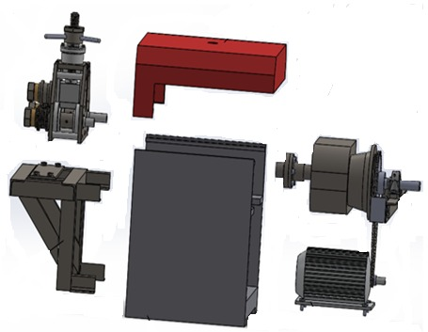
CAPÍTULO III – DISEÑO MODULAR
Diseño preliminar
Modulo de curvado
Modulo de Transmisión
Modulo de Soporte y control
Referencias Fotográficas:
https://nargesa.com

Slide 24
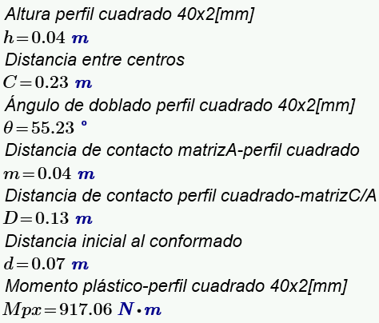
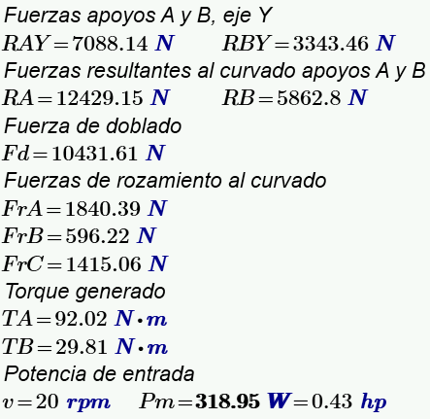
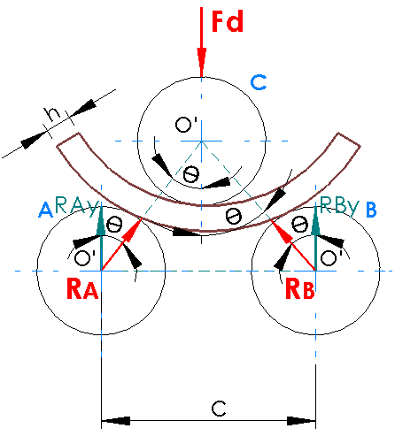
CAPÍTULO III – DISEÑO MODULAR
Módulo de curvado
Parámetros iniciales al diseño experimental
Por: Taco Jonathan

Slide 25
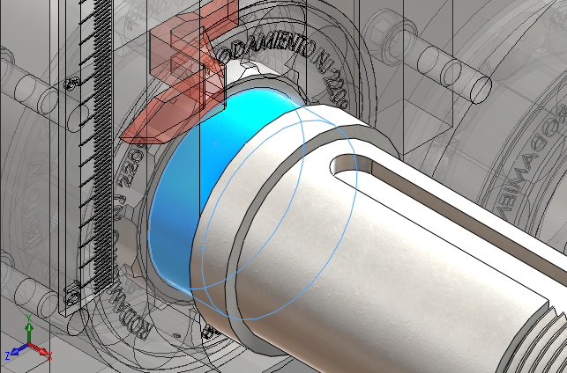
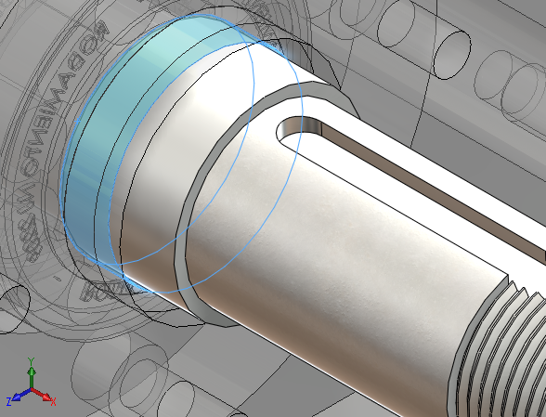
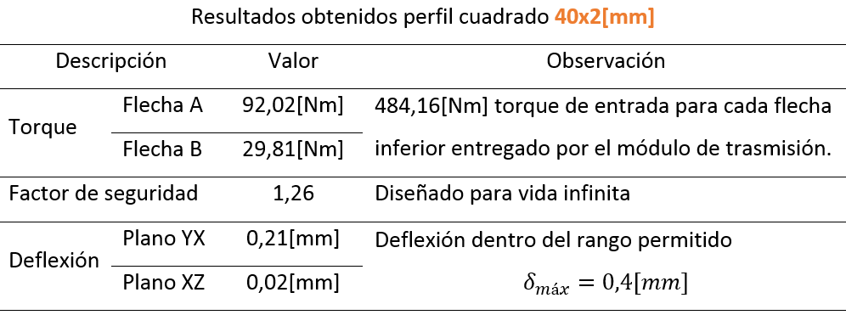
CAPÍTULO III – DISEÑO MODULAR
Módulo de curvado – Diseño de flechas
Esquema de fuerzas
Sección crítica
Material: AISI 1045
Flecha C
Flecha A
Por: Taco Jonathan

Slide 26
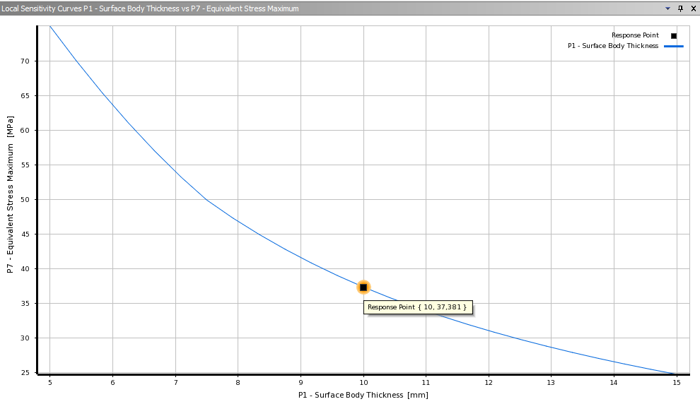
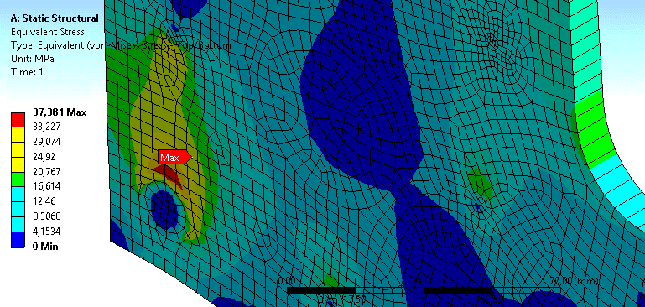
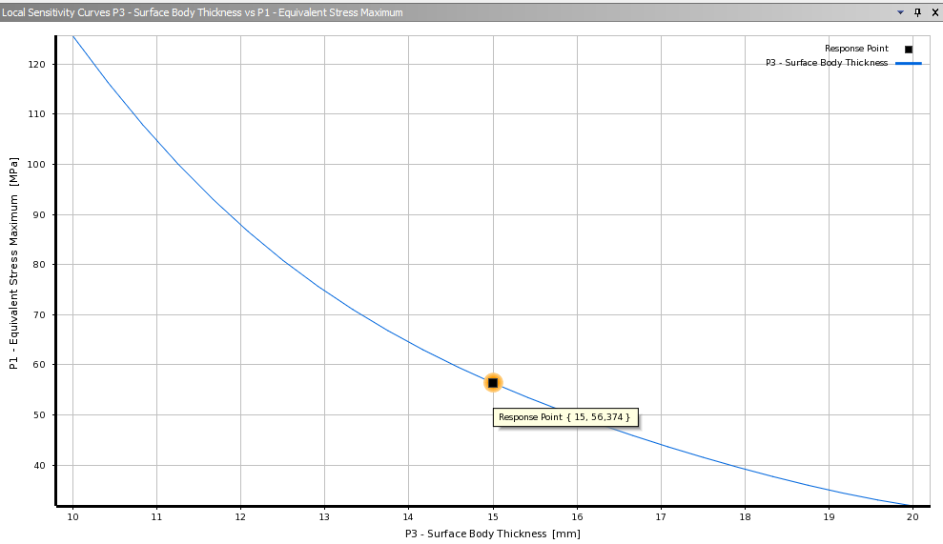
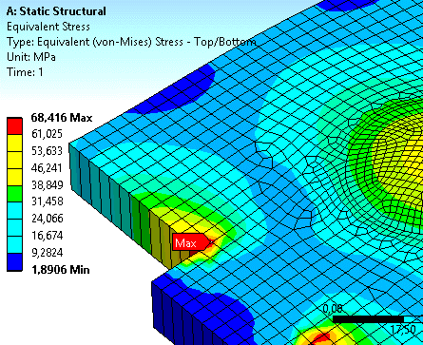
CAPÍTULO III – DISEÑO MODULAR
Módulo de curvado – Diseño estructura de rolado
Plancha rolado
Condiciones iniciales
Material: Acero ASTM A36
Dimensión: L = 390[mm] H = 300[mm] P = 150[mm]
Plancha Superior
Por: Taco Jonathan

Slide 27
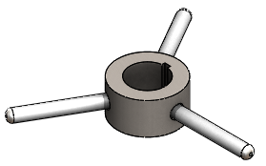
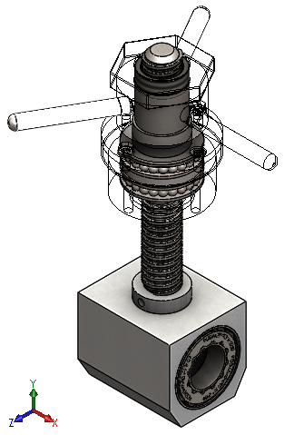
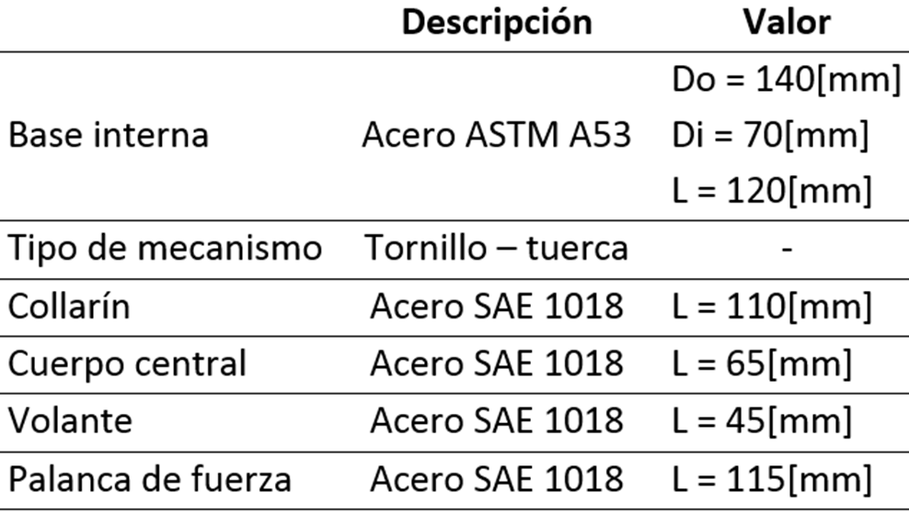
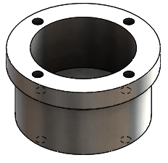
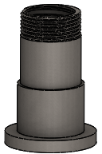
CAPÍTULO III – DISEÑO MODULAR
Módulo de curvado – Diseño mecanismo de desplazamiento
Volante y palanca de fuerza
Datos de diseño
Collarín
Cuerpo central
Por: Taco Jonathan

Slide 28
CAPÍTULO III – DISEÑO MODULAR
Módulo de curvado – Matrices de curvado
Condiciones iniciales
Material: Acero AISI 1018
Diámetro: 100[mm]
Tratamiento térmico
Cementado: 12 piezas
Espesor de capa: 1,2[mm]
Dureza inicial: 67,6 HRB
Dureza final: 55 HRC
Modelado CAD
Por: Taco Jonathan
Referencias Fotográficas:
https://nargesa.com

Slide 29
CAPÍTULO III – DISEÑO MODULAR
Módulo de Transmisión
Transmisión de baja velocidad
Transmisión de alta velocidad
Por: Ramón Santiago

Slide 30
CAPÍTULO III – DISEÑO MODULAR
Módulo de Transmisión
Transmisión de alta velocidad
Conductora
Conducida
Cadena
Motor eléctrico
Por: Ramón Santiago

Slide 31
CAPÍTULO III – DISEÑO MODULAR
Módulo de Transmisión
Transmisión de baja velocidad
Cadena
Catalina
Los requerimientos para la operación de la máquina dictan una relación de transmisión 1:1, para un trabajo uniforme y suave. Debido a esta condición se mantienen las características de la catarina conductora.
Por: Ramón Santiago

Slide 32
CAPÍTULO III – DISEÑO MODULAR
Módulo de Transmisión
Flecha D
Flecha D
Flecha E
Flecha E
Material: AISI 1018
Por: Ramón Santiago

Slide 33
CAPÍTULO III – DISEÑO MODULAR
Módulo de Transmisión
Acople rígido tipo brida
Material: AISI 1045
Por: Ramón Santiago

Slide 34
CAPÍTULO III – DISEÑO MODULAR
Módulo de Soporte y control
20 [rpm]
Por: Guayasamín Esteban

Slide 35
CAPÍTULO III – DISEÑO MODULAR
Módulo de Soporte
Bastidor
En el estudio por elementos finitos, podemos identificar el desplazamiento máximo que ocurre en el lugar donde se encuentra la caja reductora de velocidad, converge a un valor de 0.00368 [mm], dicho valor no genera problemas durante el funcionamiento de la máquina.
Por: Guayasamín Esteban

Slide 36
CAPÍTULO III – DISEÑO MODULAR
Módulo de Soporte
Soporte auxiliar
Las dimensiones de la estructura de soporte auxiliar, fueron consideradas tomando en cuenta los siguientes factores: posición del eje de salida de la caja reductora de velocidades, dimensionamiento del módulo de rolado, seguridad de operación, postura de operación y mantenibilidad.
La carga total (QT) en la columna es menor que la carga crítica (Pcr = 184 KN), mediante el análisis por elementos finitos, nos muestra un factor de seguridad en el rango de [3.451 ; 15].
Por: Guayasamín Esteban

Slide 37
CAPÍTULO III – DISEÑO MODULAR
Módulo de control
Por: Guayasamín Esteban

Slide 38
CAPÍTULO III – DISEÑO MODULAR
Módulo de control
Por: Guayasamín Esteban

Slide 39
CAPÍTULO IV – CONSTRUCCIÓN Y PRUEBAS
Módulo de curvado
Por: Taco Jonathan

Slide 40
CAPÍTULO IV – CONSTRUCCIÓN Y PRUEBAS
Módulo de Transmisión
Por: Ramón Santiago

Slide 41
CAPÍTULO IV – CONSTRUCCIÓN Y PRUEBAS
Módulo de Soporte y control
Por: Guayasamín Esteban

Slide 42
CAPÍTULO IV – CONSTRUCCIÓN Y PRUEBAS
Pruebas de funcionamiento

Slide 43
CAPÍTULO IV – CONSTRUCCIÓN Y PRUEBAS
Pruebas de operación – Defectos

Slide 44
CAPÍTULO IV – CONSTRUCCIÓN Y PRUEBAS
Pruebas de operación
Para verificar el comportamiento de la máquina prototipo, se realizó una prueba de operación exigiendo al máximo sus capacidades , se eligió el perfil cuadrado de 50X2[mm], cuya fuerza de doblado es 22487,09[N] y requiere una potencia de 1.13 [HP],

Slide 45
CAPÍTULO IV – ANÁLISIS FINANCIERO
Análisis económico

Slide 46
CAPÍTULO IV – CONCLUSIONES Y RECOMENDACIONES
Conclusiones
Se Diseñó y construyó una máquina curvadora de tubos y perfiles metálicos, modular, semiautomática, de rodillos tipo piramidal, con capacidad para doblar perfiles metálicos: cuadrado, redondo, perfil L , platina, varilla maciza cuadrada, varilla maciza redonda y perfil T, teniendo en cuenta que sus dimensiones no superen los 25,4 [mm], cuya masa total es 800 [Kg] y sus dimensiones son: largo 1,023 [m], ancho 0,7[m] y altura 1,02[m] para el laboratorio de procesos de manufactura del DCEM.
Se dividió la máquina prototipo en cuatro sistemas modulares: curvado, cuyos componentes son, arboles de rolado, mecanismo de desplazamiento y matrices de curvado; transmisión cuyos componentes son, motor eléctrico de 4[HP], caja reductora de velocidad relación de transmisión de 20:1 y acople rígido tipo brida; estructural de soporte cuyos componentes son, bastidor, soporte auxiliar y control cuyos componentes son, tablero de control y mando a distancia.
El módulo de curvado tiene la capacidad de curvar perfiles metálicos de 50x2[mm] en fase de sobrecarga, se comprobó en las pruebas de operación que la potencia de entrada es necesaria para curvar perfiles de dimensiones mayores a las establecidas.

Slide 47
CAPÍTULO IV – CONCLUSIONES Y RECOMENDACIONES
Recomendaciones
Se debe realizar trabajos de mantenimiento periódico de los módulos para asegurar un correcto funcionamiento de la máquina curvadora, tales como limpiezas generales y engrasado de sistemas de transmisión de potencia.
Leer y acatar las disposiciones establecidas en el manual de usuario de la máquina prototipo para evitar daños materiales y físicos.
Para la construcción de la máquina se debe tener en cuenta los planos de diseño, usar correctamente los dispositivos de control para asegurar la calidad del producto final.
Para realizar el despiece de la máquina, con fines de mantenimiento es indispensable tomar como guía los planos de detalle, una vez efectuado el mantenimiento colocar nuevamente los elementos en su posición inicial y realizar el ajuste de los mismo, considerando instrumentos de calibración.
Para las pruebas de curvado se debe revisar con anterioridad el manual de usuario de la máquina y utilizar el equipo de seguridad personal adecuado, además se debe operar la máquina con un mínimo de dos personas para tener un mejor control del proceso.

Slide 48
CAPÍTULO IV – CONCLUSIONES Y RECOMENDACIONES
Trabajos futuros
Implementar un control electrónico al desplazamiento vertical del árbol superior, con galgas extensiométricas que permitan detectar la deformación permisible del material reduciendo considerablemente los defectos de curvado y pérdida del material.
Diseñar y construir un juego de matrices de mayor diámetro que permitan realizar más pruebas de laboratorio, para ello se debe mejorar el subsistema de árbol de rolado, con materiales cuyas propiedades mecánicas sean superiores.
Implementar un sistema variador de frecuencia con el fin de controlar la velocidad del motor eléctrico, esto permitirá mejorar el proceso de conformado de los perfiles.
Realizar un estudio de factibilidad en el sistema de transmisión, analizar las horas de trabajo de la máquina, para la implementación de un sistema de lubricación en la transmisión cadenas- catarinas.

Slide 49
GRACIAS POR SU ATENCIÓN

